Slide 1



ANGULAR
8
Servicios e
Inyección de Dependencia
César Aguilera Sepúlveda
caguilsepulveda@gmail.com
Desarrollo FrontEnd con Angular – código 634529

Slide 2


¿Qué es un Servicio?
El problema:
¿Cómo trabajamos con datos que no tienen relación directa con un componente?
¿Cómo compartimos datos para varios componentes?
Nuestros componentes necesitan de ciertos servicios, como la carga de datos de la BD, el sistema de registro o el logging.
La solución de Angular es utilizar Servicios
Un servicio es una clase con un propósito, independiente de cualquier componente, aportando datos o lógica compartida entre componentes y que encapsula la comunicación con elementos externos.
Desarrollo FrontEnd con Angular – código 634529

Slide 3
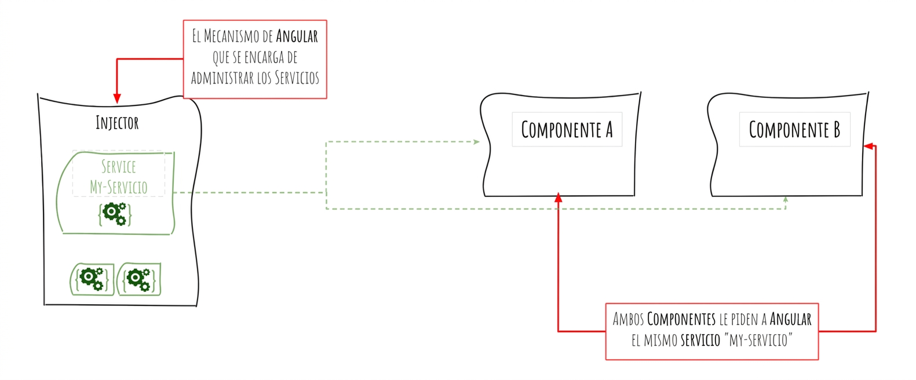
¿Cómo Funciona un Servicio?
La idea es instanciar el servicio en angular para que éste se encargue de crear una sola instancia del servicio (singleton)
Desarrollo FrontEnd con Angular – código 634529

Slide 4
Inyección de Dependencias
Es un patrón de diseño que se utiliza para proporcionar instancias de servicios u otras dependencias a una clase o componente que la requiera.
Facilita la modularidad, flexibilidad y testeabilidad del código.
La mayoría de las dependencias son servicios.
La primera vez que se inyecta un servicio, el inyector lo instancia y lo guarda en un contenedor.
Las siguientes inyecciones de ese mismo servicio utilizan la misma instancia ya creada del servicio, por eso los servicios son singletons.
Usamos el decorador @Injectable para indicar que un servicio es inyectable.
Desarrollo FrontEnd con Angular – código 634529

Slide 5
Registrar el Servicio
Registrar el servicio es decirle a Angular que el servicio existe y la forma en que se entrega.
En Angular moderno, normalmente se registra por defecto con providedIn: 'root', para indicar que:
Angular crea una sola instancia del servicio.
Está disponible en toda la aplicación.
No necesitas registrarlo en otro lugar.
También puede limitarse a un componente si queremos una instancia local, configurando el servicio en la lista de providers del componente. (p.e. providers: [Service])
Si lo registramos en un componente, todos sus hijos lo tienen disponible.
Desarrollo FrontEnd con Angular – código 634529

Slide 6

Servicios en Angular
El componente no cocina.
El servicio hace el trabajo (traer dato, aplicar lógica).
Desarrollo FrontEnd con Angular – código 634529

Slide 7
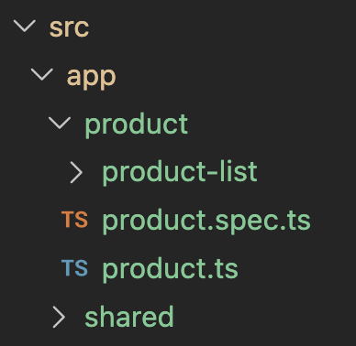
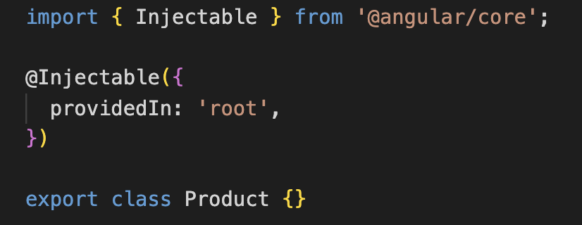
Ejercicio: Construir un Servicio
Practicaremos creando un servicio, llamado Product, que entregue la lista de productos.
Lo primero es generar el esqueleto del servicio usando Angular CLI:
> ng generate service ./product/product
product.ts
Registra el servicio de manera global
Agregaremos un método para obtener la lista de productos
Desarrollo FrontEnd con Angular – código 634529

Slide 8
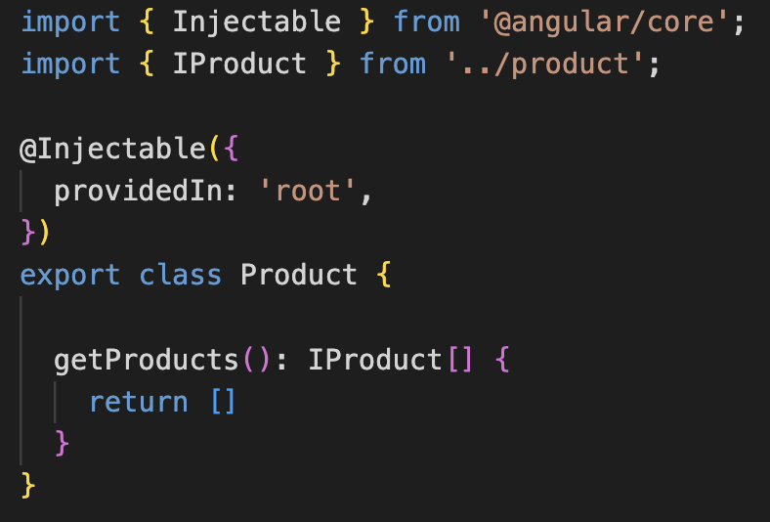
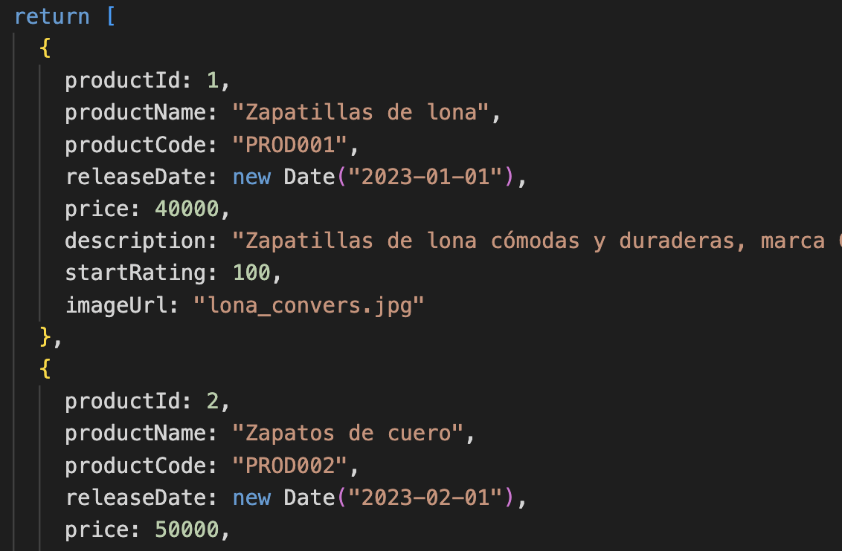
Ejercicio: Construir un Servicio…
Creamos la funcionalidad de nuestro servicio. Implementamos el método getProducts() que retorna la lista de productos completa:
product.ts
Mover los datos de los productos ubicados en app.ts a product.ts
Desarrollo FrontEnd con Angular – código 634529

Slide 9

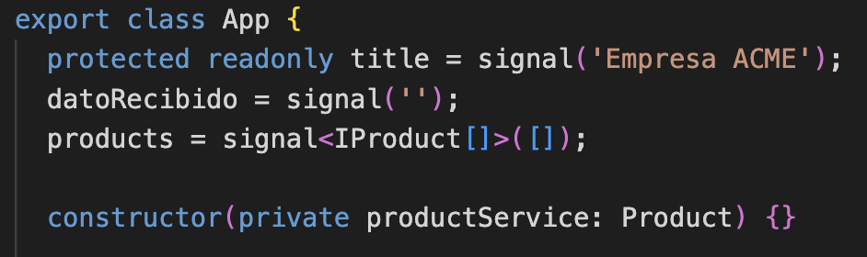
Ejercicio: Inyectando el Servicio
Necesitamos definir nuestro servicio como una dependencia del componente que la usa, App.
Angular nos provee un mecanismo para inyectar dependencias:
Creamos una variable, y le asignamos la instancia del servicio en el constructor.
TypeScript nos provee una forma abreviada de hacer esto:
app.ts
Inyección de dependencia
El componente NO debería tener datos!!
Desarrollo FrontEnd con Angular – código 634529

Slide 10
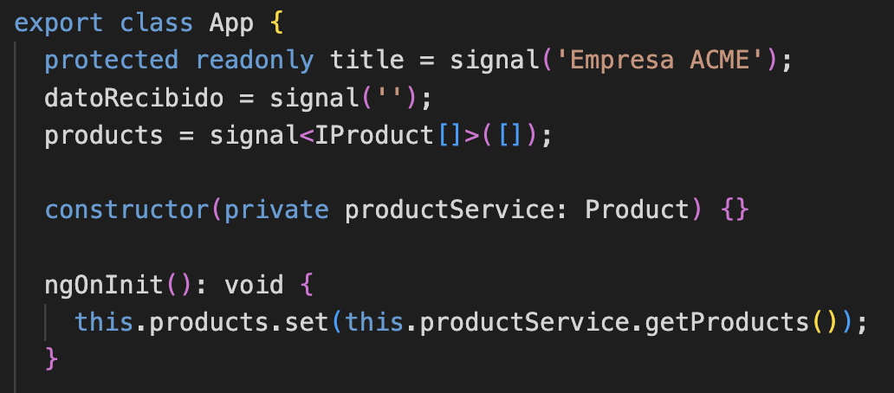
Ejercicio: Usar el Servicio Product
Luego llamamos al método getProducts() del servicio.
Necesitamos usar el hook ngOnInit() del componente para que la lista se obtenga cuando se inicialice el componente:
app.ts
Ojo: Aquí usamos hooks porque estamos llamando algo externo
Desarrollo FrontEnd con Angular – código 634529

Slide 11
Consideraciones importantes
El componente NO debería tener los datos.
Usamos hooks cuando necesitamos inyectar datos externos y/o compartidos.
Para datos internos usamos Signal.
El servicio NO mantiene el estado… el componente sí.
El componente pide… el servicio responde… y el signal mantiene todo actualizado
Desarrollo FrontEnd con Angular – código 634529

